Slide 1
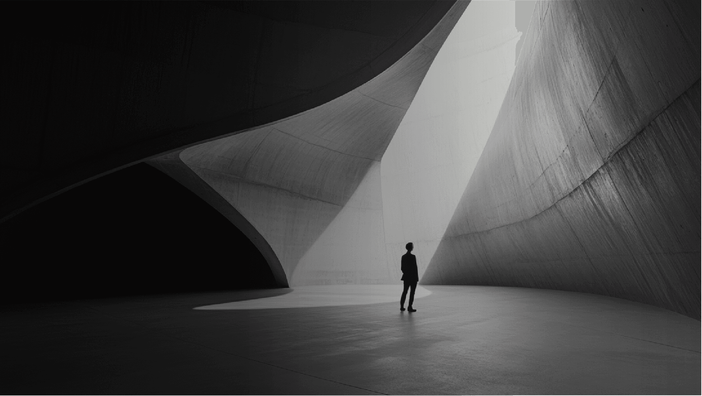
事理学实战：筷子与雅筑家居
汇报人：Kimi AI
汇报时间：2025/08/05

Slide 2









目录
项目缘起：从造物到造事
田野深描：早餐八情境
概念输出：五大主题方案
人群画像：锁定北京中产
洞察整合：四大需求24痛点
雅筑家居：广东中产居住研究

Slide 3
目录
人群四分：生活方式画像
方法总结：事理学实战要诀

Slide 4
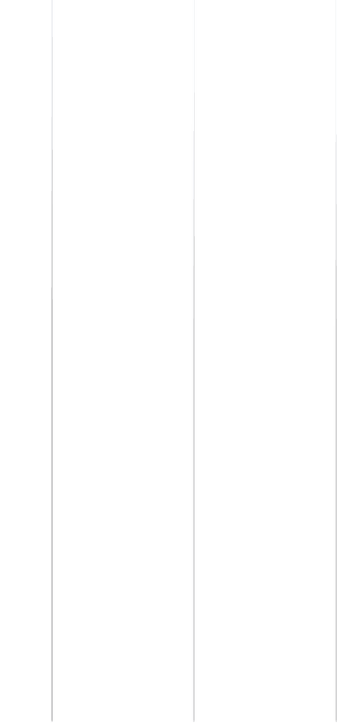


01
项目缘起：从造物到造事

Slide 5
研究转向：把早餐当戏剧看
传统调研只问“买什么”，事理学要求先拍“早餐剧”。通过细粒度记录流程，让隐藏需求自然浮现。
时间
人物
行为
道具
情绪
清晨7点
一家三口
6分钟备餐
牛奶面包
匆忙温馨

Slide 6
生活方式：事系统与意义丛
同一功能，因场景差异被赋予截然不同的情感价值
卤煮火烧
香港美食城
劳动者蹲在街边快速果腹，是效率与温饱的功能性意义。
老板与官员社交，是身份彰显与关系维系的象征性意义。
设计师需先画出人群→事→意义地图，再决定造物方向。

Slide 7
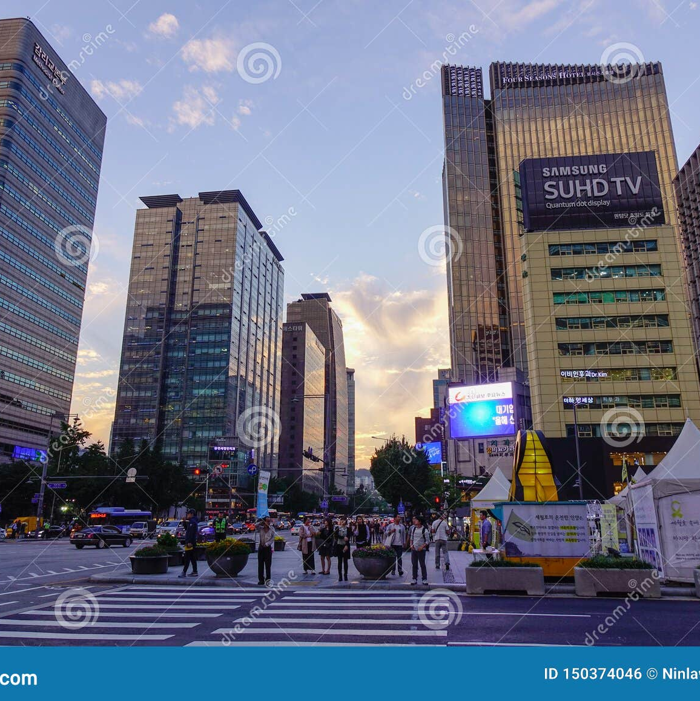

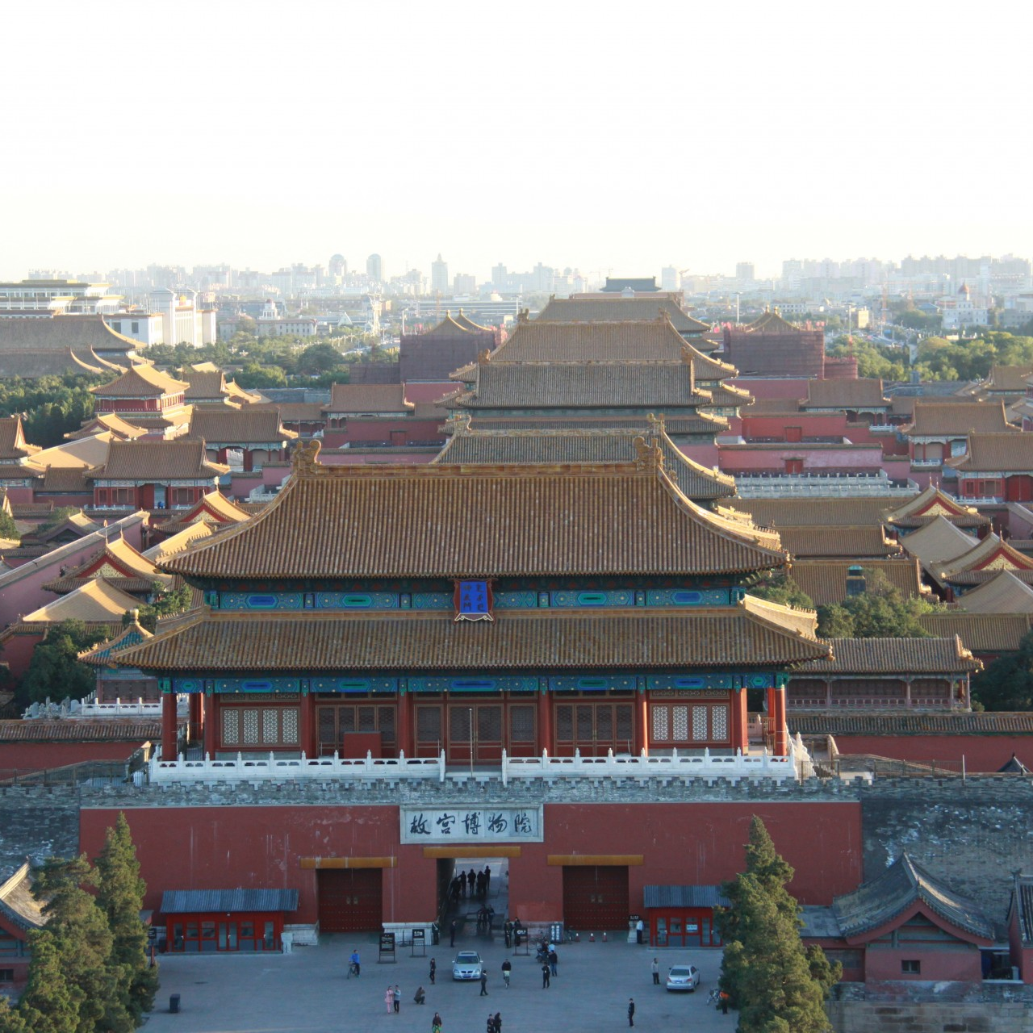
跨文化框架：港韩日京四地同题
全球化浪潮下，亚洲传统被稀释。理解“吃”背后的文化脚本，是找到设计与商业缝隙的关键。
香港
韩国
日本
北京

Slide 8
02
人群画像：锁定北京中产

Slide 9
人群画像：三维指标精准锁定
舍弃抽象理论，以可量化门槛划定样本，确保研究针对性与商业可行性。
家庭年收入
职业
行业
1.2 - 3万美元
中低层管理/技术/个体
地产/金融/外资/垄断

Slide 10
政治后卫
消费前卫
反对动荡，但拥抱变化。趋向温和改良和道德相对主义，对新生事物持开放、宽容态度。
追求生活品味和格调，似乎“只有生活方式，而没有生活”，对普通民众有强大引导性。

Slide 11

家庭共同体
研究单元是家庭而非个人，关注餐桌互动、分工与传承。
通过观察‘家’，发现真实决策链：孩子的美容诉求、老人的怀旧口味、主妇的效率焦虑。

Slide 12
03
田野深描：早餐八情境

Slide 13
田野深描：饮食日常的八幕戏剧
将饮食日常拆解为八个情境，为洞察提供统一叙事模板。
早餐
午餐
购物
备餐
晚餐
清理
娱乐
外出就餐

Slide 14

厨房剧场
空间里的权力与情感
10平米空间堆满10种电器，凌乱揭示‘君子远庖厨’文化仍在。
空间狭小导致流线冲突，清洁者被边缘化。厨房不仅是功能场所，更是家庭情感与性别角色的展演舞台。

Slide 15
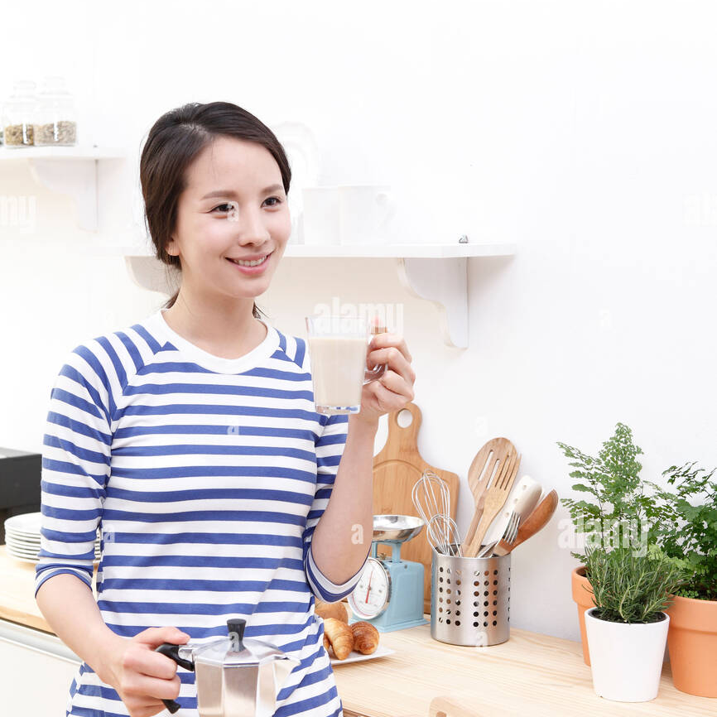
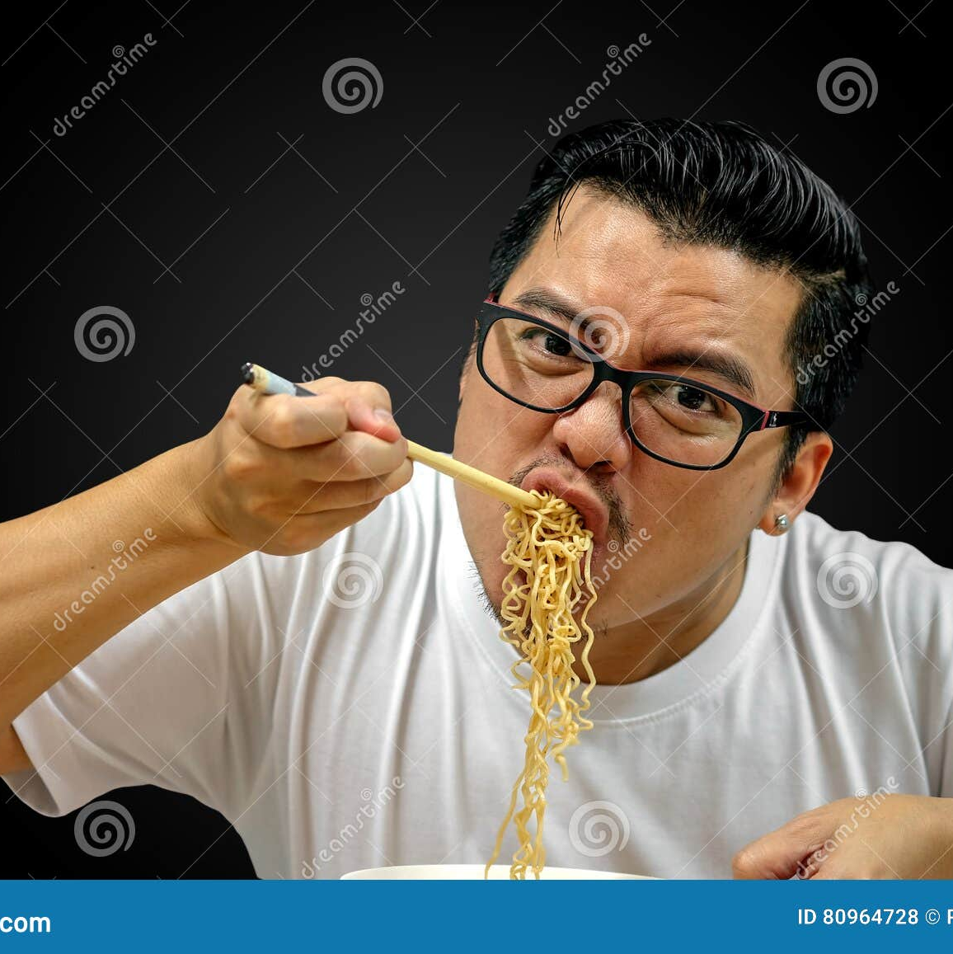

代际差异：同一餐桌的多元宇宙
女儿牛奶、父亲方便面、母亲居中平衡，揭示同一空间内的价值系统冲突。
女儿：美容诉求
父亲：效率至上
母亲：平衡焦虑
牛奶+水果，为皮肤投资
方便面，夜班后的妥协
兼顾营养与成本

Slide 16
04
洞察整合：四大需求24痛点

Slide 17
问卷验证：安全与功能
中产消费的共识与底线
食品安全
95%
10户问卷显示，食品安全与味道营养是共识性最高需求，而网络订餐、一次性餐具等“便捷”选项得分最低。
味道营养
88%
中产愿为健康溢价付费，但前提是安全焦虑必须被首先回应。技术噱头若不能解决此问题，将难以获得市场信任。
网络订餐
15%

Slide 18
情境交叉：需求矩阵洞察
将八情境与四大维度交叉，量化优先级，锁定关键冲突。
省时(省事)
健康(营养)
早餐速度 vs 营养、半成品开发
生熟食案板分离、健康食谱系统
情感(交流)
文化(习惯)
晚餐分享劳动、餐桌沟通工具
餐桌文化用品、中式快餐服务

Slide 19
全家齐“偷”欢
研究总结中产饮食状态为：“优越感与压力感并存，闲暇不似幸福更像偷来的欢乐。”
设计主题应围绕“发展”而非“跟随”，产品需帮助用户在忙碌中创造可共享的“微偷欢”时刻。

Slide 20
05
概念输出：五大主题方案

Slide 21
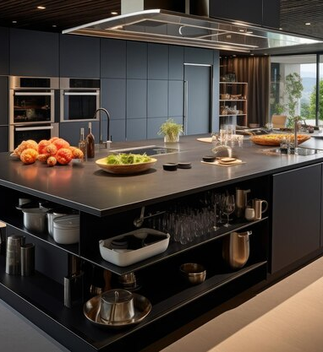
co-cook
增进交流的厨房空间
针对厨房孤岛化，提出开放式co-cook岛台，让备餐者面向客厅与家人互动。
通过高度差与滑轨系统，同时满足切配与吧台功能，将‘背对家人’改为‘面对面’，情感价值大于功能价值。

Slide 22
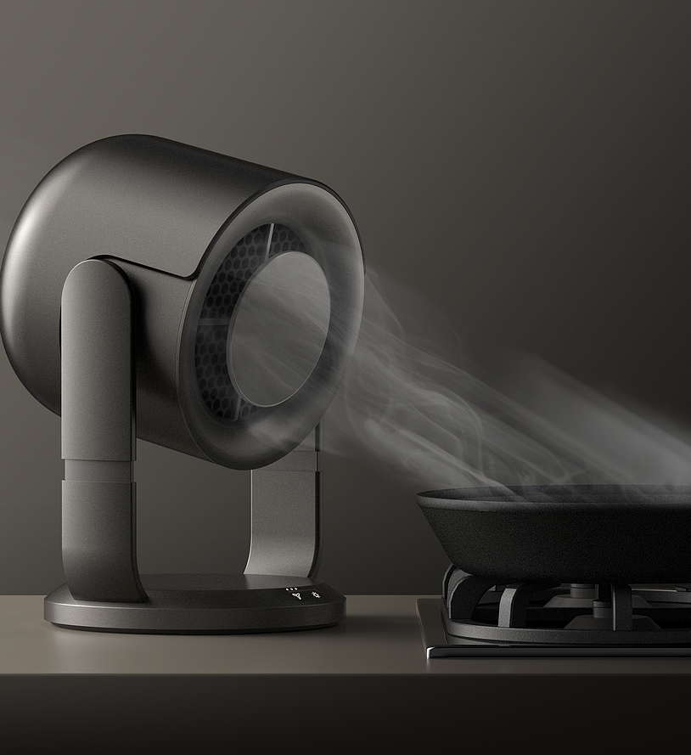
cool-cook
健康微气候终端
解决中式爆炒油烟与炎热问题，集成局部空调与空气净化模块。
在灶台上方形成洁净冷风幕，降低厨师体感温度并减少PM2.5，健康诉求可转化为高端溢价。

Slide 23
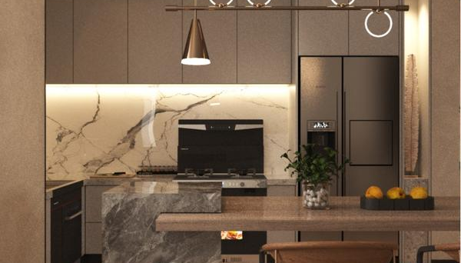
cookbar：社区自助厨房
把共享概念引入住宅，从卖产品转向卖服务与体验。
在住宅底层提供按时段租用的专业厨房与食材零售。
年轻夫妻可在此举办主题晚宴，既解决空间不足又创造社交资产，为商业模式创新提供蓝本。

Slide 24
06
雅筑家居：广东中产居住研究

Slide 25

甲方困境
不知道30岁要什么
“雅筑家居”立志做广东版IKEA，却摸不清30-40岁、家庭月收入万元级人群的家居偏好。
在供过于求时代，厂商必须从生产导向转为需求导向，研究潜在需求成为商业成功的关键。

Slide 26
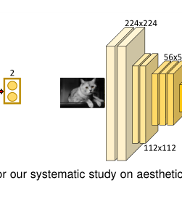
视觉测评：用图片说话
让81名被试从80张图片中选出最爱并打分，用形象直抵偏好，避免语言失真。
高频选择图片可聚类人群，为后续生活方式四分法提供量化入口，是一种绕过理性防御、直达感性认知的有效方法。

Slide 27
多元分类：避开语言陷阱
让被试自由分类24幅家具图，发现其潜意识中的关注点排序。
风格
31.6%
感觉
24.0%
色彩
20.3%
功能
15.0%
结论：整体性氛围（风格+感觉）是首要关注点，远大于局部细节。

Slide 28
07
人群四分：生活方式画像

Slide 29
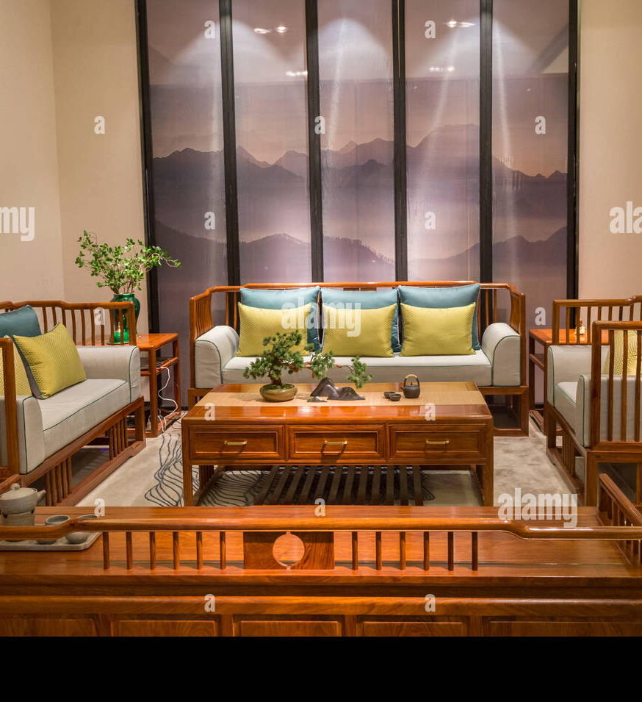
人群画像 1: 经典类
偏好深色实木、对称布局，关键词为传统、稳重、亲切。
群体多为公务员或传统企业中层，重视耐用与身份认同。卖场可通过胡桃木+暖光营造信赖感。

Slide 30

人群画像 2: 唯理类
选择简洁线条、中性色，关键词为现代、克制、高科技。
群体以工程师、医生为主，关注收纳效率与易清洁。模块化与可扩展成为核心卖点。

Slide 31

人群画像 3: 小康类
偏爱浅色板式、圆角造型，关键词为温馨、实惠、明快。
群体多为年轻三口之家，预算有限但追求情调。卖场可通过场景套餐降低决策成本。

Slide 32
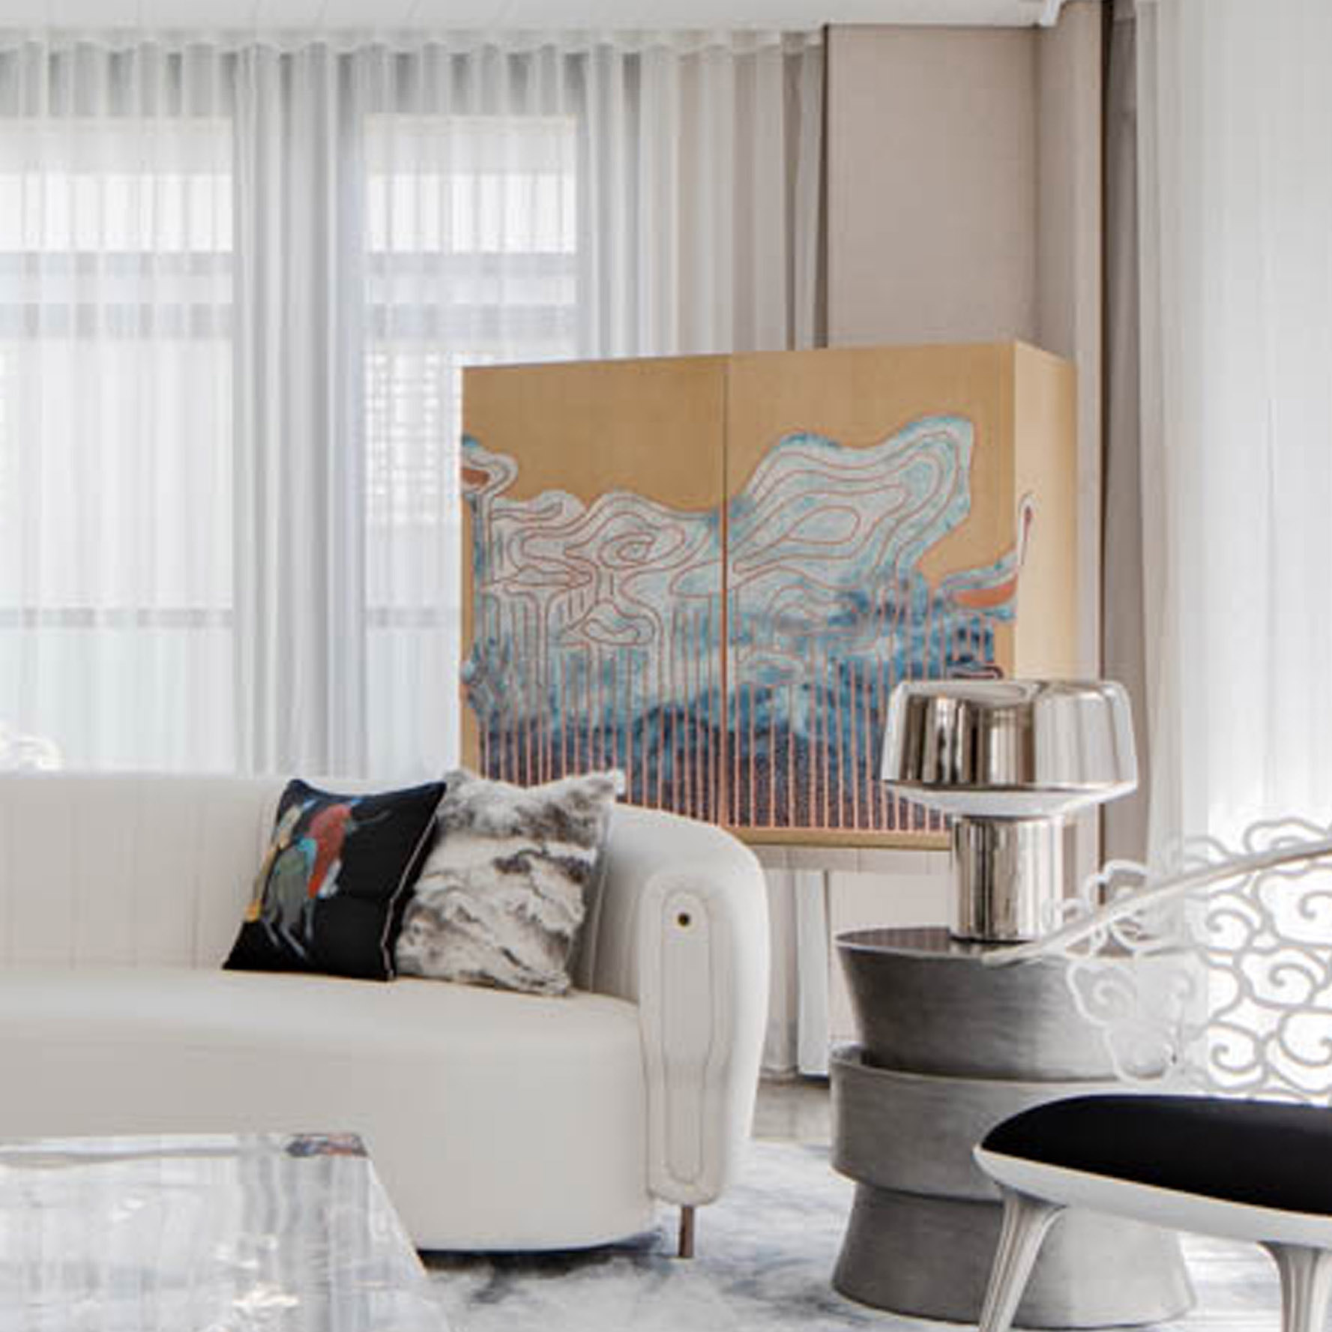
人群画像 4: 创意类
倾向跳色混搭、工业风，关键词为前卫、个性、酷。
群体含自由职业者、广告人，愿为设计支付溢价。限量版与跨界合作可制造话题。

Slide 33
08
方法总结：事理学实战要诀

Slide 34
方法总结：超以象外，得其圜中
两案例共同验证：要定义物，先绕到物外，把人群、时间、空间、行为、意义五张网织好，物自然浮现。事理学把‘灵感驱动’转为‘关系驱动’，让创新可追踪、可验证。
→
→
人群
关系
造物

Slide 35

资源重组：知识即新品
创新不是发明新元素，而是对硬件与软件资源进行再编排。
筷子项目把旧厨房重新导演成交流剧场，雅筑项目把既有风格重新排序成四幕商品。事理学让设计从造型技巧升级为知识管理，为企业持续创造市场提供可复制引擎。

Slide 36


感谢您的观看
汇报人：Kimi AI
汇报时间：2025/08/05

